Slide 1
«КОНСУЛЬТАЦИЯ ПО ЗОЖ» ТЕМА: ЗДОРОВЬЕСБЕРЕЖЕНИЕ У ЖЕНЩИН В ВОЗРАСТЕ 31 – 44 ГОДА.
РАБОТУ ВЫПОЛНИЛ
СТУДЕНТ 42 ГРУППЫ
«СКФКиС»
КАТКАНОВ МИХАИЛ
Руководитель: Митрофанова Е.Е.

Slide 2
ЗДОРОВЬЕСБЕРЕЖЕНИЕ У ЖЕНЩИН В ВОЗРАСТЕ 31 – 44 ГОДА.
ЦЕЛЬ КОНСУЛЬТАЦИИ:
СПОСОБСТВОВАТЬ ПОДДЕРЖАНИЮ ЗДОРОВЬЕСБЕРЕЖЕНИЯ У ЖЕНЩИН В ВОЗРАСТЕ 31-44 ЛЕТ С ПОМОЩЬЮ СРЕДСТВ ЭКСПРЕСС КОНСУЛЬТАЦИИ И ФИТНЕС-АЭРОБИКИ.

Slide 3
ЗДОРОВЬЕСБЕРЕЖЕНИЕ У ЖЕНЩИН В ВОЗРАСТЕ 31 – 44 ГОДА.
ЗАДАЧИ КОНСУЛЬТАЦИИ :
1.ОЗНАКОМИТЬ С НОРМАМИ ДВИГАТЕЛЬНОЙ АКТИВНОСТИ, ИМТ, СНА , ВОДНОГО БАЛАНСА И ПОТРЕБЛЕНИЕ ПИЩИ.
2.РАЗУЧИТЬ КОМЛЕКС УПРАЖНЕНИЙ ИЗ ФИТНЕС-АЭРОБИКИ, ДЛЯ УВЕЛИЧЕНИЯ ДВИГАТЕЛЬНОЙ АКТИВНОСТИ.
3.ДАТЬ РЕКОМЕНДАЦИИ ПО СОБЛЮДЕНИЮ ДВИГАТЕЛЬНОЙ АКТИВНОСТИ, МАССЫ ТЕЛА, СНА , ВОДНОГО БАЛАНСА , ПОТРЕБЛЕНИЯ ПИЩИ.

Slide 4
ИМТ и ДВИГАТЕЛЬНАЯ АКТИВНОСТЬ
НЕДОСТАТОК ДВИГАТЕЛЬНОЙ АКТИВНОСТИ ОКАЗЫВАЕТ БОЛЬШОЕ ВЛИЯНИЕ НА СОСУДЫ И СЕРДЦЕ,ПОЗВОНОЧНИК, ПОВЫШАЕТСЯ РИСК РАЗВИТИЯ ОЖИРЕНИЯ,ЗАБОЛЕВАНИЯ ПОЧЕК И ИМУННОЙ СИСТЕМЫ.
В СРЕДНЕМ ЧЕЛОВЕК ЗА 70 ЛЕТ ЖИЗНИ ПРОХОДИТ 100000 КМ

Slide 5
НОРМЫ ИМТ

Slide 6
НОРМЫ ДВИГАТЕЛЬНОЙ АКТИВНОСТИ

Slide 7
ПИТАНИЕ
РИСКИ СВЯЗАННЫЕ С НЕПРАВИЛЬНЫМ ПИТАНИЕМ :
САХАРНЫЙ ДИАБЕТ(В 3-4 РАЗА ЧАЩЕ).
ЗАБОЛЕВАНИЕ ЖКТ
ЖЕЛЧЕКАМЕННАЯ БОЛЕЗНЬ, ЗАБОЛЕВАНИЕ ПОДЖЕЛУДОЧНОЙ ЖЕЛЕЗЫ,ПЕЧЕНИ) И ПОЧЕК (В 2-3 РАЗА)
В СРЕДНЕМ ЧЕЛОВЕК ЗА 70 ЛЕТ СЬЕДАЕТ 50 ТОНН ПИЩИ.

Slide 8
РЕЖИМ СНА И ОТДЫХА
ЗА 70 ЛЕТ , ЧЕЛОВЕК 25 ЛЕТ ИЗ НИХ СПИТ.
ЧТО ПРОИСХОДИТ С ВАШИМ ОРГАНИЗМОМ КОГДА ВЫ НЕ ДОСЫПАЕТЕ?
УХУДШЕНИЕ РАБОТЫ МОЗГА;
СНИЖЕНИЕ ИММУНИТЕТА;
РИСК ОЖИРЕНИЯ.

Slide 9
ПИТЬЕВОЙ РЕЖИМ
40000 ЛИТРОВ ВЫПИВАЕТ ЧЕЛОВЕК ЗА 70 ЛЕТ ЖИЗНИ
НЕДОСТАТОК ПОТРЕБЛЕНИЯ ВОДЫ ПРИВОДИТ К :
НАРУШЕНИЮ ТЕРМОРЕГУЛЯЦИИ;
СНИЖЕНИЕ ИММУНИТЕТА;
НАРУШЕНИЕ РАБОТЫ ПОЧЕК

Slide 10
ВЕЛИЧИНА ВОДНОГО БАЛАНСА В СУТКИ 2,5 Л.

Slide 11
КОМПЛЕКС УПРАЖНЕНИЙ.
КОМЛЕКС УПРАЖЕНИЙ НАПРАВЛЕН НА ПОДДЕРЖАНИЕ ДВИГАТЕЛЬНОЙ АКТИВНОСТИ ЖЕНЩИН В ВОЗРАСТЕ 31-44 ЛЕТ!
ОБЯЗАТЕЛЬНО! ПЕРЕД ВЫПОЛНЕНИЕМ УПРАЖНЕНИЙ НЕОБХОДИМО ПРОВЕСТИ РАЗМИНКУ И ПОДГОТОВИТЬ МЫШЦЫ К ПРЕДСТОЯЩЕЙ РАБОТЕ.
ШАГ НОМЕР 1. | ШАГ НОМЕР 2. | ШАГ НОМЕР 3.
МАРШ! | V-Step. | BASIC-Step.

Slide 12
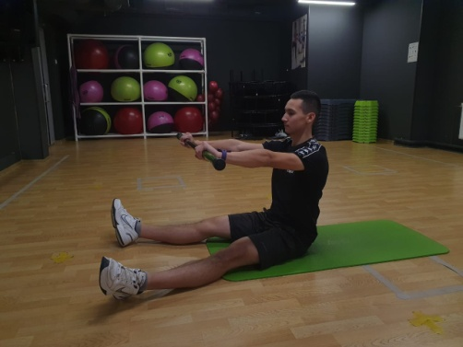
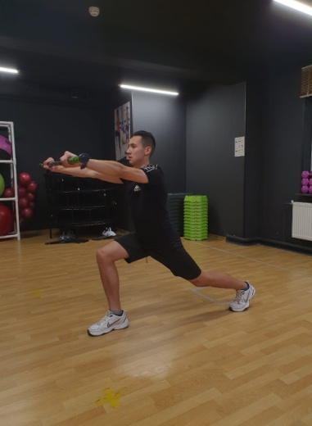
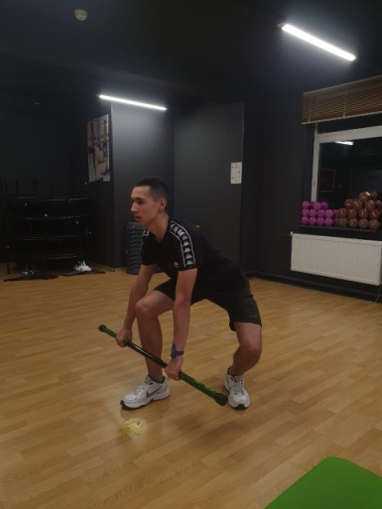
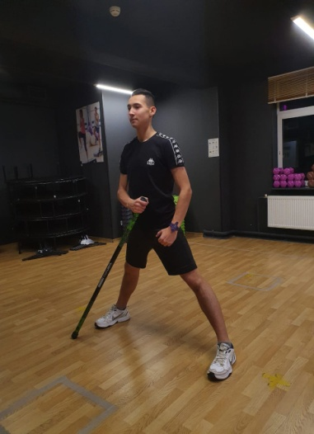
КАЛЕНДАРЬ ПОЛЕЗНЫХ ПРИВЫЧЕК
MIFIT
.PRO
instagram: Mifit_proo

Slide 13
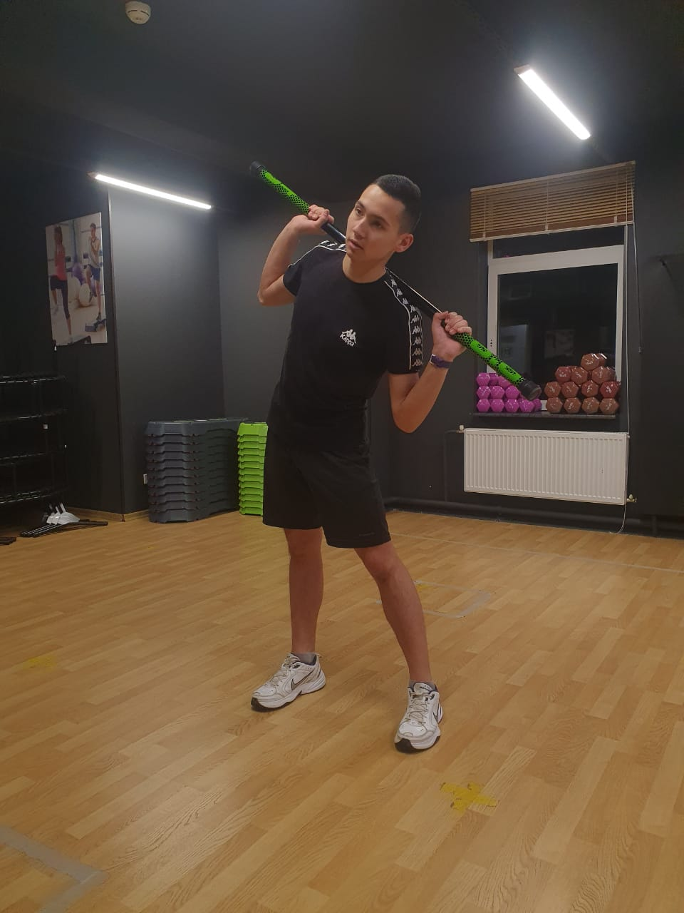
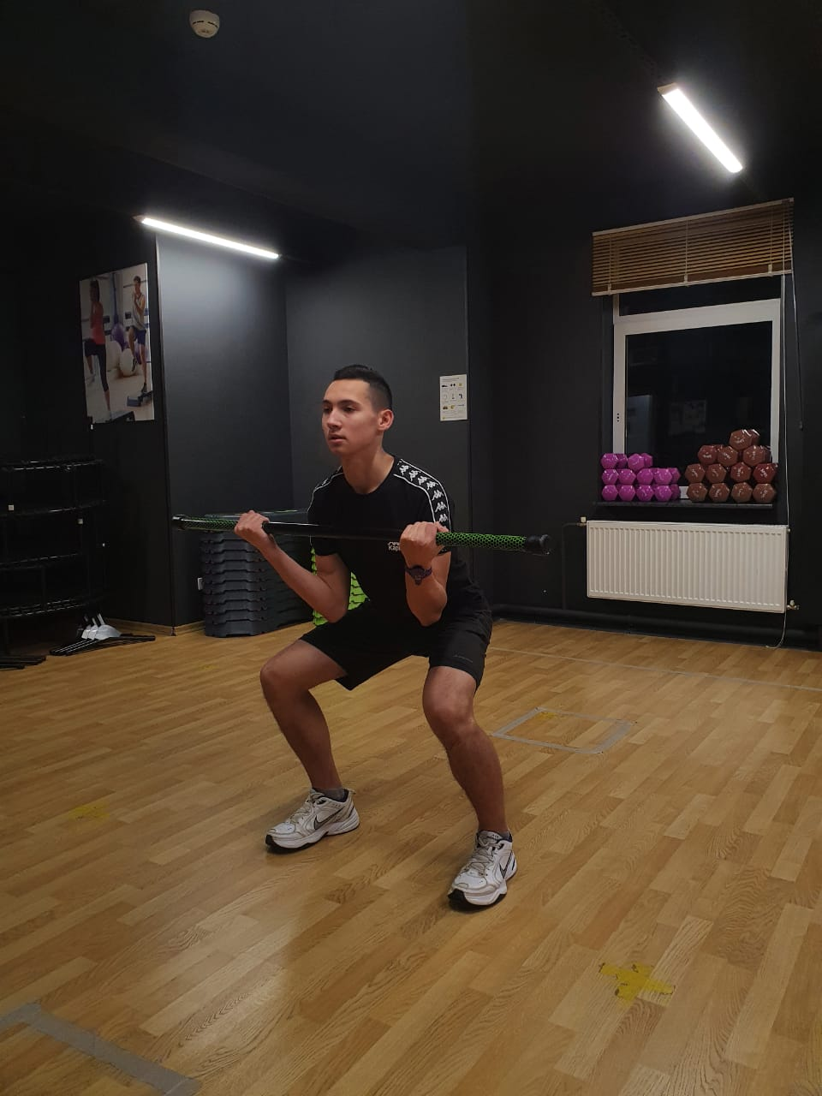
Контакты
ОБРАТИТЬСЯ
КО МНЕ ЗА
КОНСУЛЬТАЦИЕЙ
ВЫ МОЖЕТЕ,
НАПИСАВ НА ЭЛЕКТРОННУЮ ПОЧТУ :
katkanov02@mail.ru

Slide 14
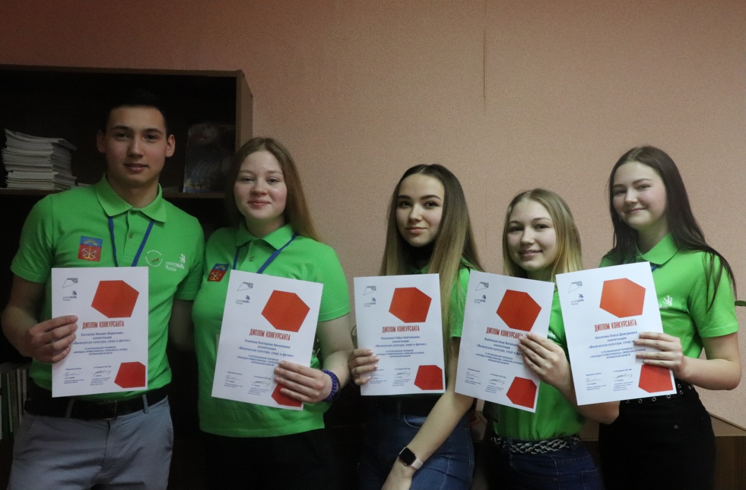
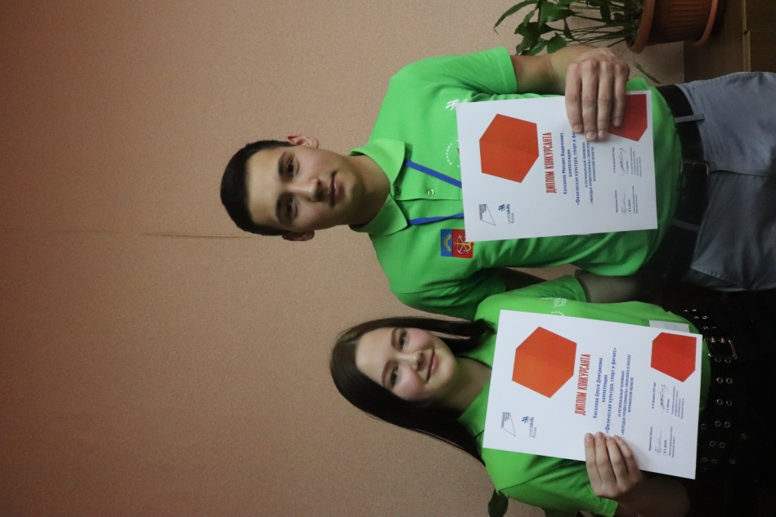
СПАСИБО ЗА ВНИМАНИЕ!!!

